Slide 1
Kulturális Értékek
Készítette: Sápi Vivien és Ficzek Réka

Slide 2
Húsvéti szokások

Slide 3
Locsolkodás:
Ez a szokás egy régi vidéki szokásra tekint vissza. Húsvéthétfőn a fiatal legények egy vödör vízzel öntötték le azokat a lányokat, akik elérték azt a kort, hogy házasodhattak.

Slide 4
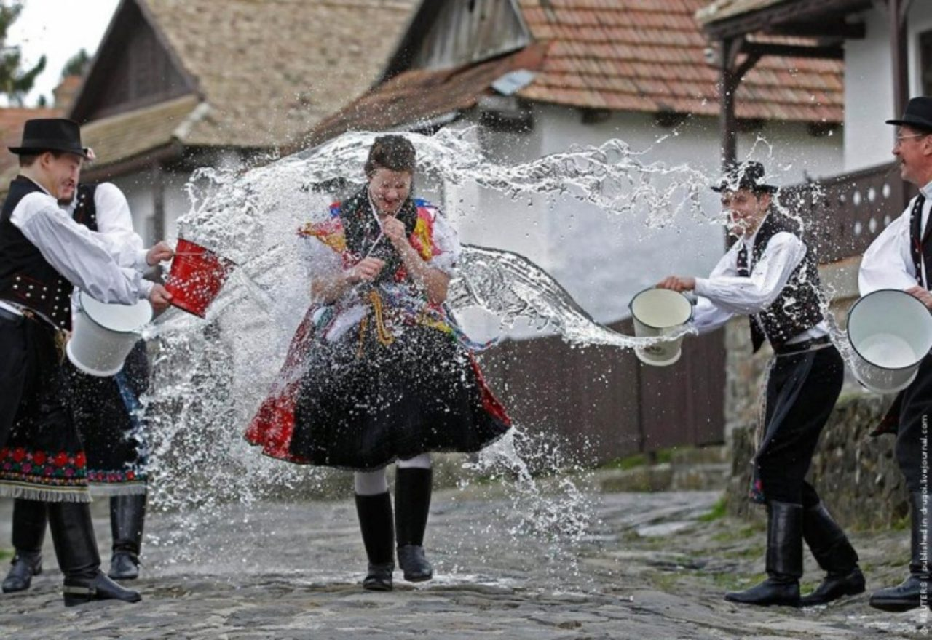
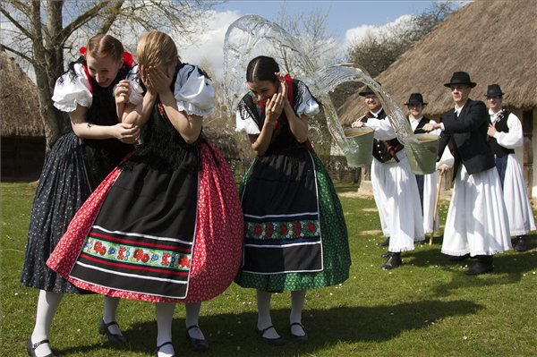

Slide 5
Farsangi szokások

Slide 6
Busójárás
Ilyenkor az emberek birkabőrbe és félelmetes, fából faragott álarc mögé bújnak, kereplővel és egyéb eszközökkel csapnak zajt és vonulnak végig az utcán és hamut szórtak szét a portán azt remélve hogy távol tartják a rossz szellemeket. A karnevál végén a tél „halálát” szimbolizáló szalma bábut égetnek el, ez a kiszebáb égetés.

Slide 7
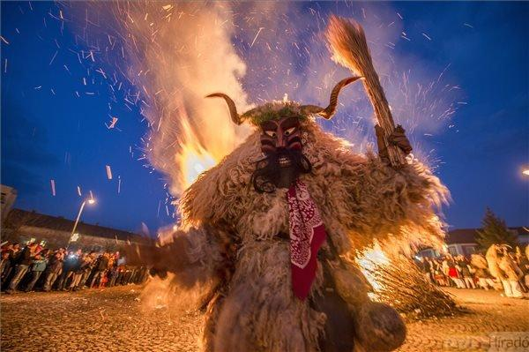
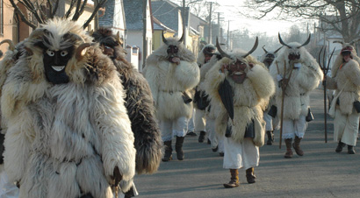

Slide 8
Gyógyfürdők
Magyarország valamennyi régiójában található gyógyfürdő. Budapest a világ egyetlen olyan fővárosa ahol van gyógyfürdő.

Slide 9
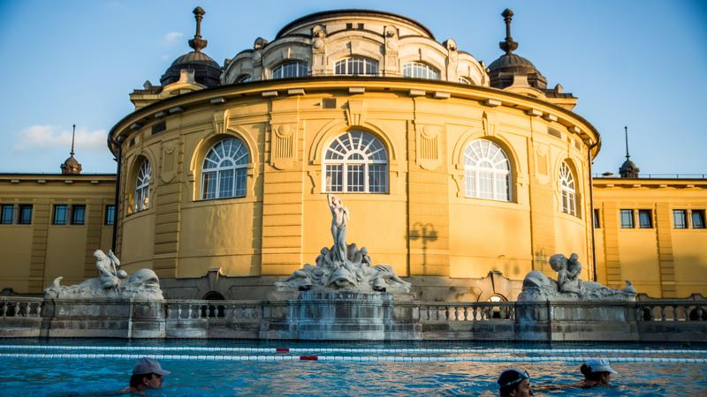
Ismertebb gyógyfürdőink
Hévízi gyógyító
Zsóry gyógyfürdő
Széchenyi gyógyfürdő

Slide 10
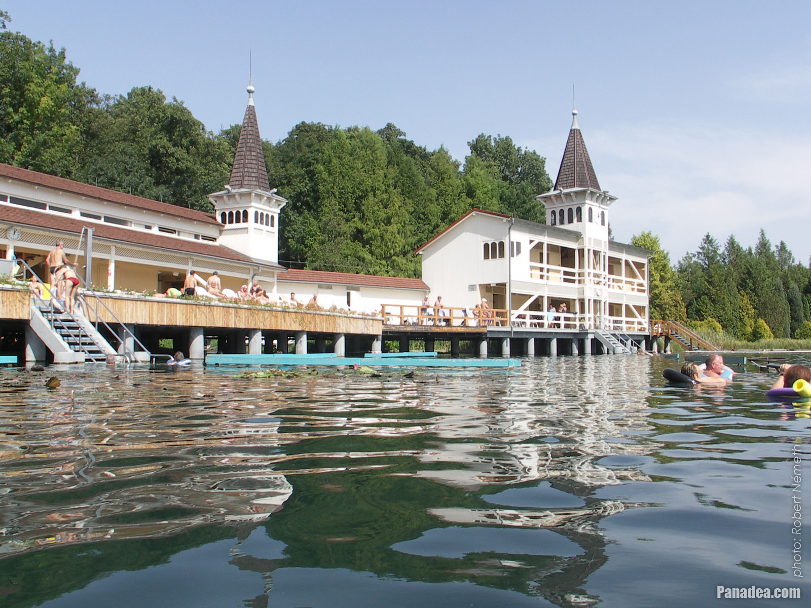
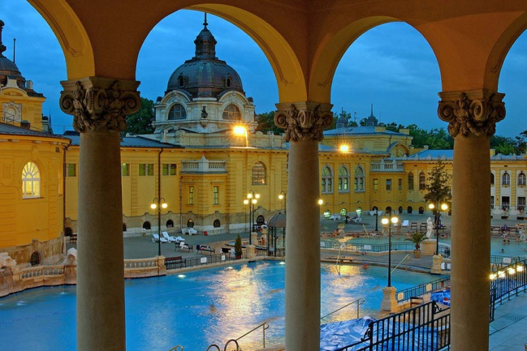

Slide 11
A magyar huszár
Nekünk, magyaroknak az a nemzeti jelkép, akiben az ősi magyar lovas harcosnak a tűzfegyverek korában való újjászületését látjuk. A magyar huszár az a magyar könnyűlovas, aki az elmúlt fél évezredben ott virtuskodott a török háborúkban családi tűzhelye, szülőföldje védelmében, a Habsburg-ellenes szabadságharcokban nemzeti jogainak biztosításáért, a dinasztikus háborúkban uralkodója hívó szavát követve.

Slide 12
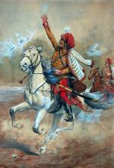
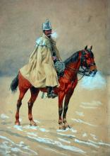

Slide 13
A magyar tanya
A tanya az Alföld egyedülállóan tipikus vidékies településformájának tekinthető településképződmény, mint külterületi lakott hely. A tanya régebbi neve a szállás, az Alföld szétszórt, magányos telepeit jelentette, melyek többnyire a gazdálkodás központjai.

Slide 14
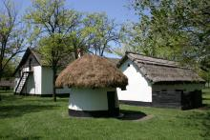
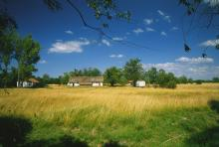

Slide 15
A MATYÓ NÉPMŰVÉSZET
A 19. század végén alakult ki a tarka, szabadrajzú, térkitöltő hímzés, amelyet lakástextileken, valamint vászon és bőr viseletükön egyaránt alkalmaznak. A számtalan motívum között legjellegzetesebb a matyó rózsa.

Slide 16
AZ EZERÉVES PANNONHALMI BENCÉS FŐAPÁTSÁG ÉS TERMÉSZETI KÖRNYEZETE
A pannonhalmi Bencés Főapátság mind építészeti struktúrájában, mind eszmevilágában folyamatosan fejlődött. Könyvtára több mint 300 ezer kötettel ma a világ legnagyobb bencés gyűjteménye. A Főapátsági Levéltár őrzi a tihanyi apátság alapító oklevelét.

Slide 17
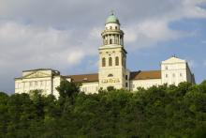
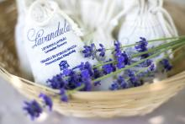

Slide 18
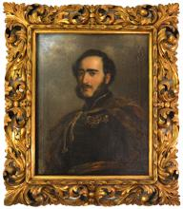
GRÓF SZÉCHENYI ISTVÁN SZELLEMI HAGYATÉKA
Példamutató hazaszeretete, a haladásba vetett hite, áldozatkészsége, akaratereje, s nem utolsósorban gyakorlati alkotásai a magyar történelem egyik legnagyobb személyiségévé avatták.

Slide 19
Halasi csipke
Elkészítése roppant aprólékos, időigényes. Százszázalékos kézi munkát igényel, amelyet hófehér, leheletfinom cérnával és a szinte láthatatlan tűvel végeznek.

Slide 20
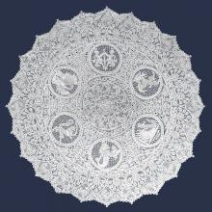

Slide 21
Híres porcelánok
Herendi porcelán
Hollóházi porcelán

Slide 22
A magyar kultúra napja

Slide 23
Feladat a Prezentációhoz
https://create.kahoot.it/share/magyar-kulturalis-ertekek/004c36c6-6c11-42ca-865b-33b33074c2e9

Slide 24
Köszönjük a figyelmet!

